Slide 1
地図問題資料
1987年度，2004年度実施，

Slide 2
多面体 Polyhedron
Notes:
https://www.webprofessional.jp/building-3d-engine-javascript/

Slide 3
多面体図法 polyhydric projection
中縮尺以上の大きい縮尺の地形図などで、
経緯線で区切られた区画（図郭）を地図ごとの表現範囲とした場合、
各辺が対応する経線および緯線に対し距離が縮尺どおりに正しく表される正距となる等脚台形で表す図法。
等脚台形の左右の辺のかわりに台形の高さ（中央経線）を正距としたものも含まれ、
日本の旧版地形図はこれに相当する。地図内部の地点は、地図の図郭となる経緯線との経緯度差に応じて比例配分した位置に作図される。
18世紀にプロシアの地形図作成に採用されて以来、20世紀中ごろまで世界中の地形図の標準的図法となっていた。
Notes:
https://kotobank.jp/word/多面体図法-94451
https://www.jstage.jst.go.jp/article/jjca/49/2/49_2_1/_pdf

Slide 4
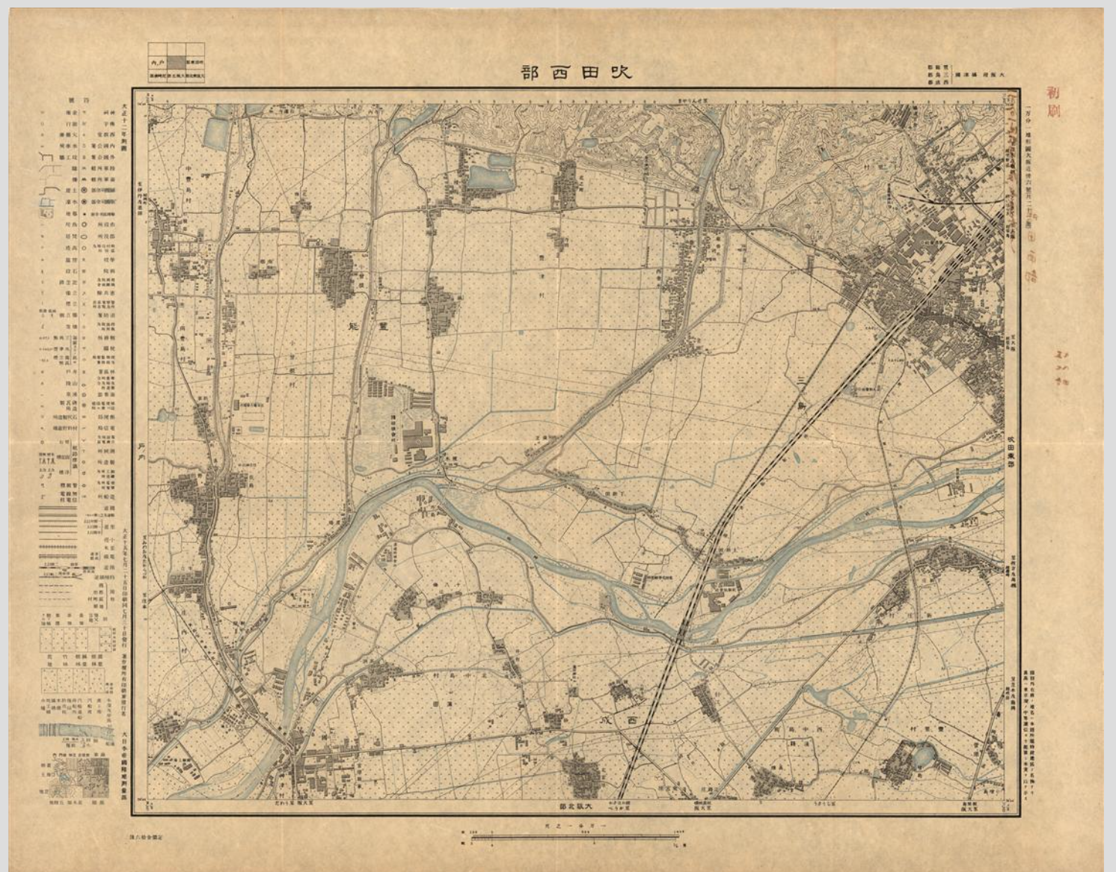
吹田西部 1万分の1
1923年作成
Notes:
http://mapps.gsi.go.jp/history.html#ll=34.7532500,135.5000833&z=9&target=o10000&figureNameId=o0675

Slide 5
水系図の例
Notes:
http://motochan.sakura.ne.jp/public_html/KyozaiContents/76.htm

Slide 6
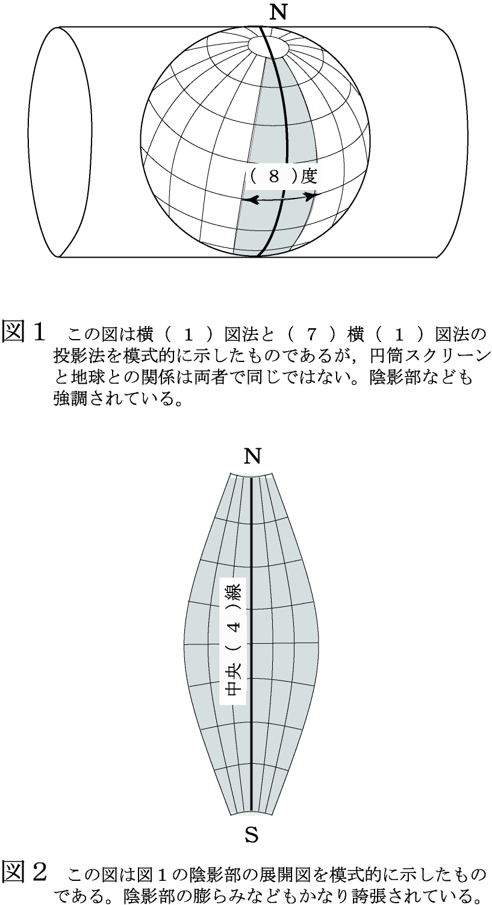
2004年実施
ユニバーサル横メルカトール図法

Slide 7
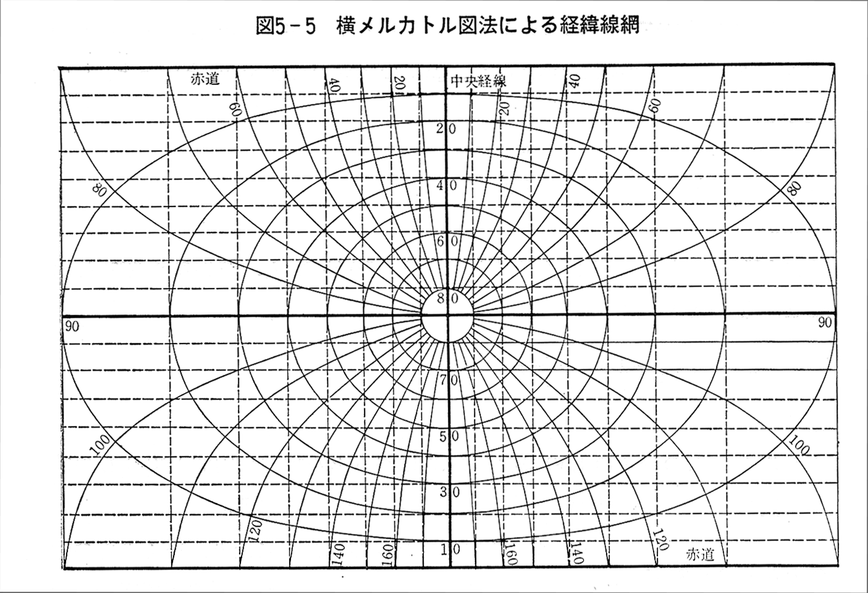
横メルカトール図法投影結果

Slide 8
UTM Grid Zones of the World

Slide 9
地理院ホーム > 中部地方測量部 > 中部地方測量部メールニュース > 測量に関するミニ知識 >第10回 UTMグリッド地図 その２
下記のサイトに説明があるが，あまりに不規則の定義のために，省略する。
http://www.gsi.go.jp/chubu/minichishiki10.html

Slide 10
地形図・地勢図図歴 – 地図・空中写真閲覧サービス - 国土地理院
http://mapps.gsi.go.jp/history.html#ll=37.3912834,140.3903225&z=5&target=t25000

Slide 11
地図・空中写真閲覧サービス - 国土地理院
地図・空中写真閲覧サービス - 国土地理院

Slide 12
2012年実施 心射図法
Gnomonic projection
左から、
投影の説明，
北極が投影面の接点の場合，
任意点が接点の場合，
赤道上が接点の場合。
Notes:
https://en.wikipedia.org/wiki/Gnomonic_projection

Slide 13
Gnomonic projection
Great circles transform to straight lines via gnomonic projection

Slide 15
円錐図法 conic projection
Notes:
http://www.geography.hunter.cuny.edu/~jochen/GTECH361/lectures/lecture04/concepts/Map%20coordinate%20systems/Conic%20projections.htm

Slide 16
Bonne projection
Notes:
https://en.wikipedia.org/wiki/Bonne_projection

